Slide 1
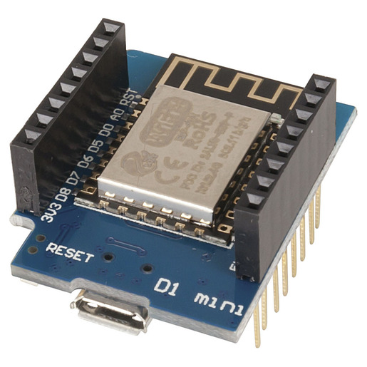
Mini Projeto 3
NodeMCU

Slide 2
Problema
Sistema de monitoramento à distância
Detecção de presença
Autenticação remota
Cenário de pouca confiança

Slide 3
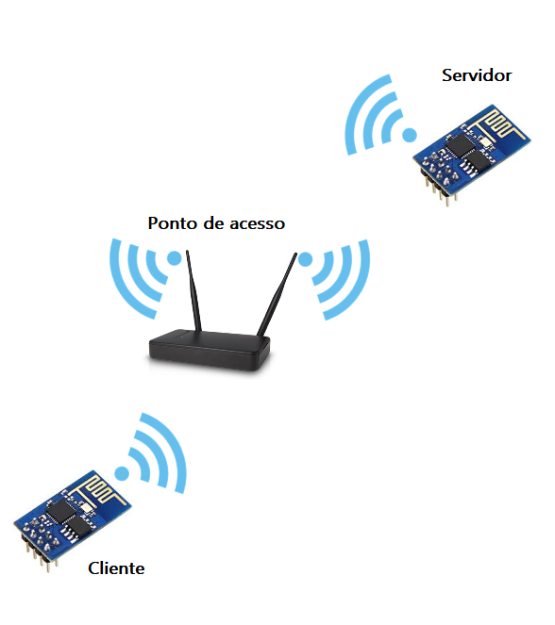
Solução
Nó cliente
Responsável por monitorar o ambiente através de sensores
Nó servidor
Localizado em local seguro, responsável pela autenticação

Slide 4
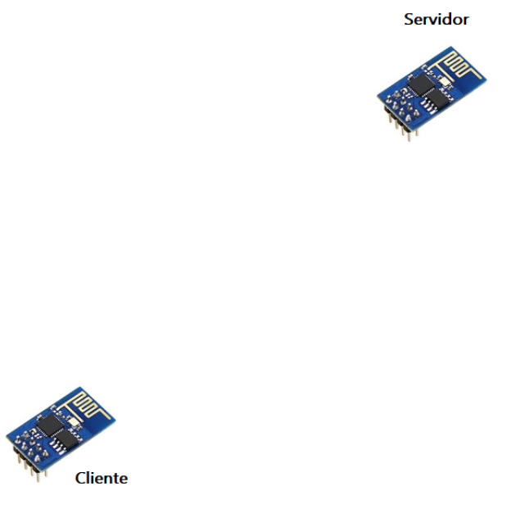
Solução
Comunicação através do mqtt
Estabelecimento de canais exclusivos de report e autenticação
Report
Autenticação

Slide 5
Nó Cliente
Simula a detecção de presença com um sensor de luminosidade
Comunica o servidor e aguarda resposta
Feedback visual feito com LEDs

Slide 6
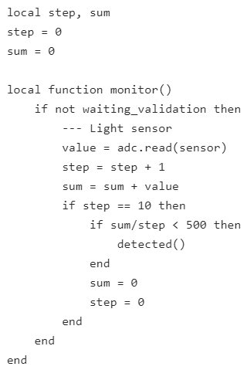
Nó Cliente
Calibração de luminosidade feita manualmente
Necessidade de tratar flutuações no valor
Uso de timer para monitorar

Slide 7
Nó Servidor
Aguarda mensagem do nó cliente
Recebe e valida uma senha de autenticação
Em caso de erro na senha trava o sistema

Slide 8
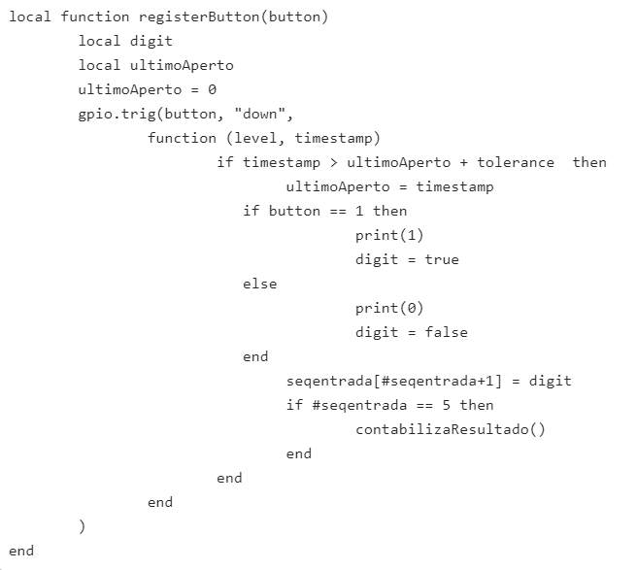
Nó Servidor
Input através de botões
Requer tratamento de bouncing

Slide 9
Desafios de implementação
Desenvolvimento de programas intermediários de teste com LÖVE2d
Comportamento errático usando o ESPlorer
Alguns arquivos não carregavam no microcontrolador e não havia feedback
Dificuldade de conectar no servidor de teste

